Slide 1
Анализ чатов Telegram с помощью LLM
*AdminHelper*

Slide 2
Работали над проектом:
Желобанов Александр, БИСО-02-21, daipaigrat
Кашинцева Алина, БИСО-02-21, itjustme888
Одинцова Юлия, БИСО-02-21, just-student-19
Чирков Илья, БИСО-02-21, All9wer

Slide 3
Содержание презентации
01
02
03
Концепция
Техническая часть
Результат
«Что мы создаем?»
Расскажем об основной идее нашего продукта, какие проблемы решает.
«Как мы это делаем?»
Расскажем о всех этапах работы над продуктом, что и как использовали.
«Что получили пользователи?»
Покажем итоговый продукт, продемонстрируем его полезность.

Slide 4
Введение
Проблема администраторов
Цель проекта
Ручной мониторинг сотен сообщений ежедневно — трудоемко и неэффективно. Сложности в выявлении токсичных сообщений, спама и конфликтов в режиме реального времени. Отсутствие аналитики по активности участников: сложно управлять вовлеченностью и выявлять ботов.
Создать автоматизированный инструмент для:
Анализа тональности сообщений (негатив/нейтрально/позитив).
Мониторинга активности участников и детекции подозрительного поведения.

Slide 5

Почему это важно сейчас?
Рост Telegram-сообществ:
Крупные чаты (10k+ участников) требуют профессиональной модерации.
Без автоматизации админы теряют контроль над контентом и аудиторией.
Угрозы для репутации:
Негативные сообщения и конфликты быстро эскалируют, если их не устранить.
Спам и боты снижают качество обсуждений и доверие пользователей.
Тренд на data-driven управление:
Современные админы нуждаются в аналитике, а не в ручном скроллинге чатов.

Slide 6
Как будет выглядеть продукт для пользователя?
Приложение для ввода параметров и начала работы
Shiny-страница с аналитикой сообщений из чата

Slide 7
Общий пайплайн работы
Telegram API + tidyverse
tidyverse
google drive
ETL
Analysis
ML
Visualisation
ollama + rollama
google drive
shiny + scales + ggplot2

Slide 8
01
ETL
Extract & Transform & Load

Slide 9






Стек технологий
Telegram API
Tidyverse
Shiny app

Slide 10
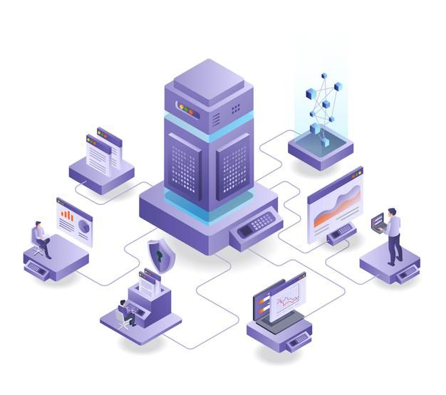
Как проходит работа?
Создается API-ключ, через который будет происходить подключение
Создается подключение через пользователя к чату, который он задал в качестве параметра
Считывается история сообщений чата и список участников
Данные преобразуются в удобный вид и сохраняются в таблицы
Таблицы объединяются и фильтруются по типу сообщений
В дальнейшем данные считываются раз в сутки, таблица с историей обновляется

Slide 11
Что получаем в итоге?
Таблица с историей сообщений
Таблица со списком участников
Таблица с общей историей сообщений, содержит в себе также данные о пользователе.
Будет дополняться на этапе ML.
Хранит в себе ID, username, ник пользователя и его статус. Будет использоваться для расчета метрик. Обновляется при каждом запуске.

Slide 12
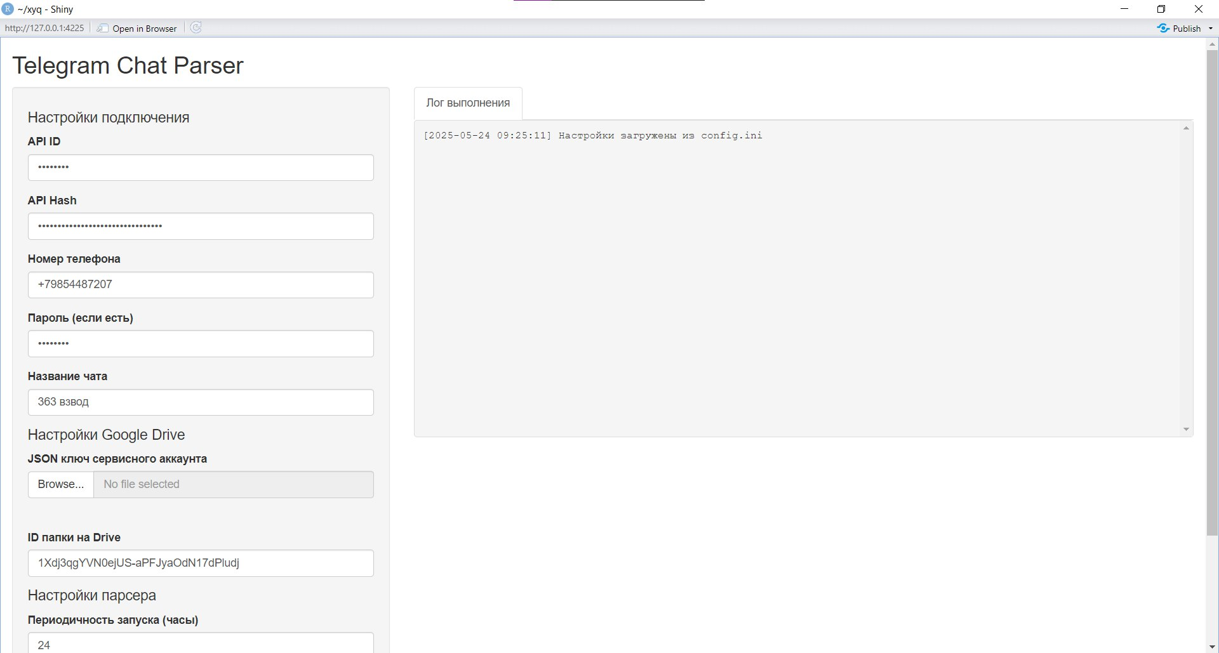

Slide 13
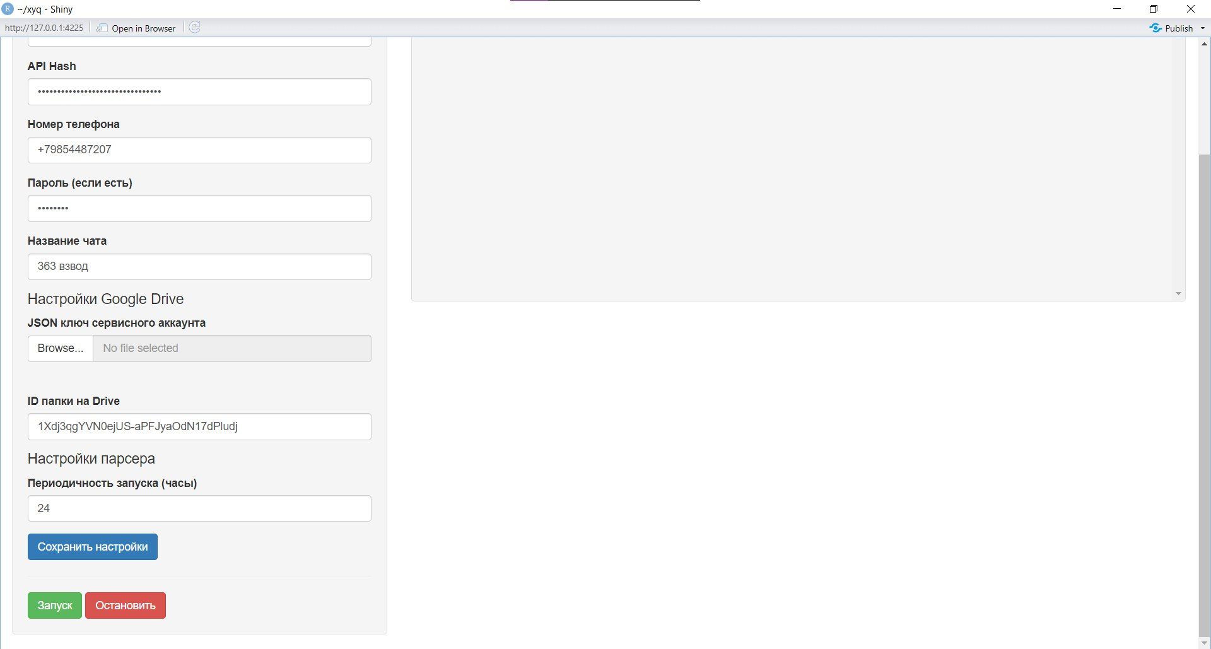

Slide 14
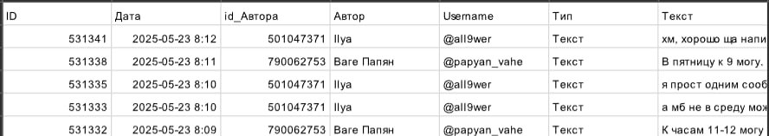
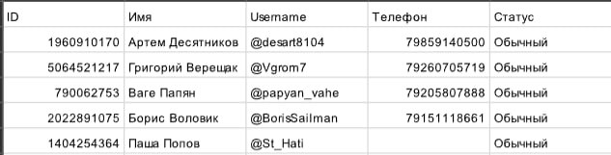

Slide 15
02
ML
Работа с LLM

Slide 16



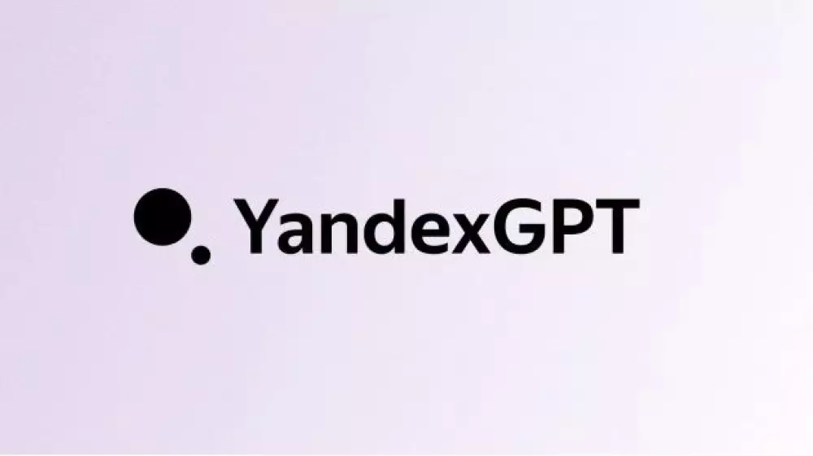
Стек технологий
Ollama + OxW/Saiga_YandexGPT_8B:q4_K_M
Rollama
Tidyverse
Google Drive

Slide 17
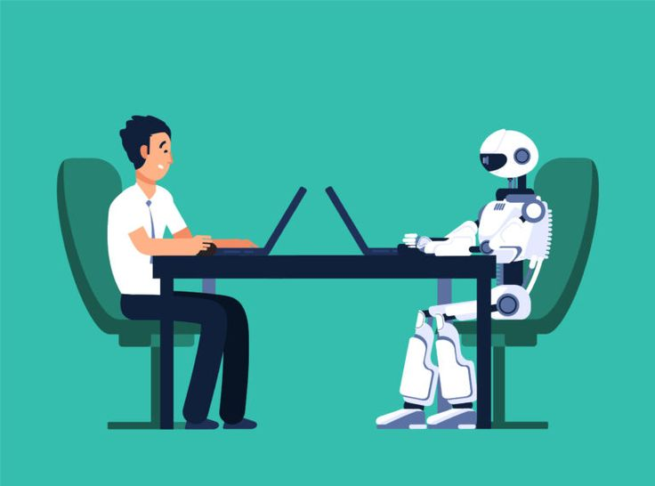
Как происходит работа?
С помощью ollama локально устанавливается нужная модель.
С помощью библиотеки rollama задаются параметры работы с моделью и промт
Отправляется запрос к модели, получается ответ от нее в виде текста (на конкретное сообщение)
Текст фильтруется и проверяется на вхождение нужной метки
Метка записывается в таблицу
Общая таблица отправляется на диск

Slide 18
Что получаем в итоге?
Начальный файл
Обновление общего файла
Данные добавляются к уже существующей таблице, хранящей предыдущие обработанные данные.
Создается таблица с данными, включающими кроме истории сообщений также тональность и тему для каждого сообщения. Csv-файл загружается на Google диск.

Slide 19
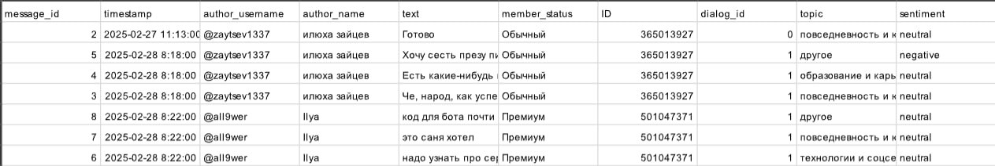

Slide 20
03
Analysis
Работа с полученными данными

Slide 21

Стек технологий
Tidyverse
Google Drive

Slide 22
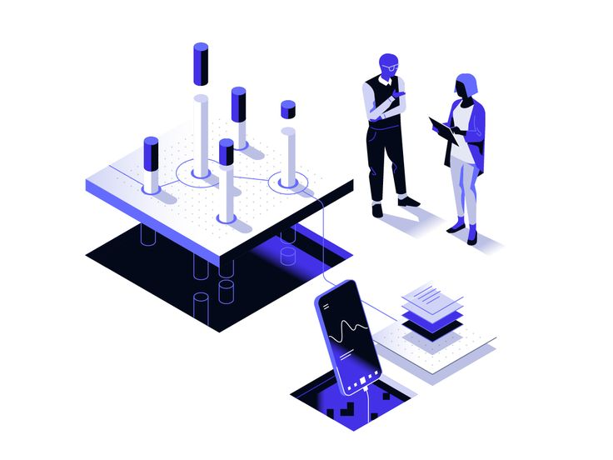
Как проходит работа?
Считывается обработанная таблица из предыдущего шага и таблица со списком пользователей.
На основе этих данных рассчитываются метрики, такие как:
Средняя длина сообщений
Статистика сообщений по периодам
Количество активных пользователей
Статистика активности
И другие.

Slide 23
Что получаем в итоге?
Обработанные данные
Теперь они готовы к использованию в различных графиках и для вывода на дашборд.

Slide 24
04
Visualisation
Составление дашборда

Slide 25
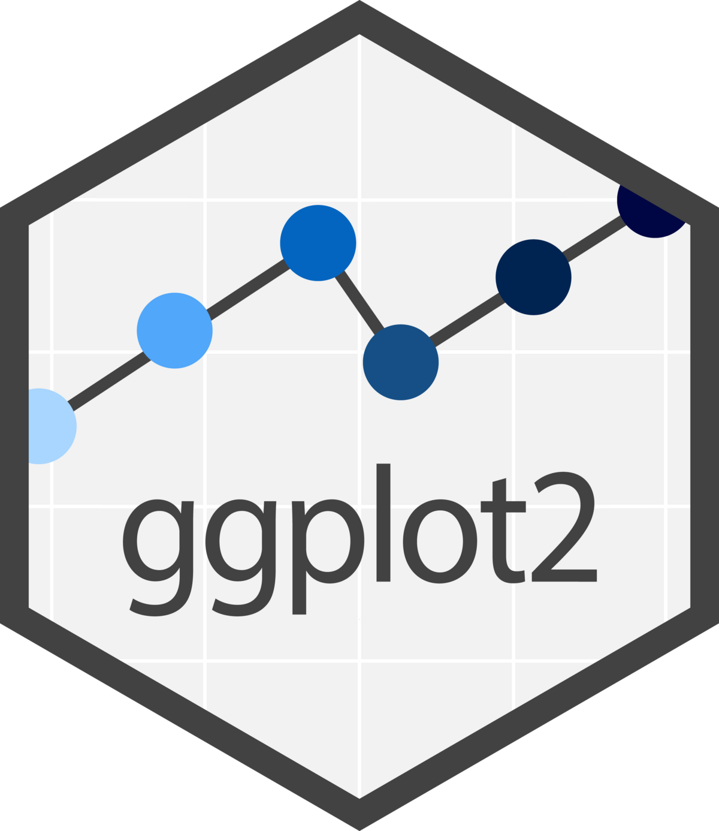

Стек технологий
Ggplot/scales
Shiny

Slide 26
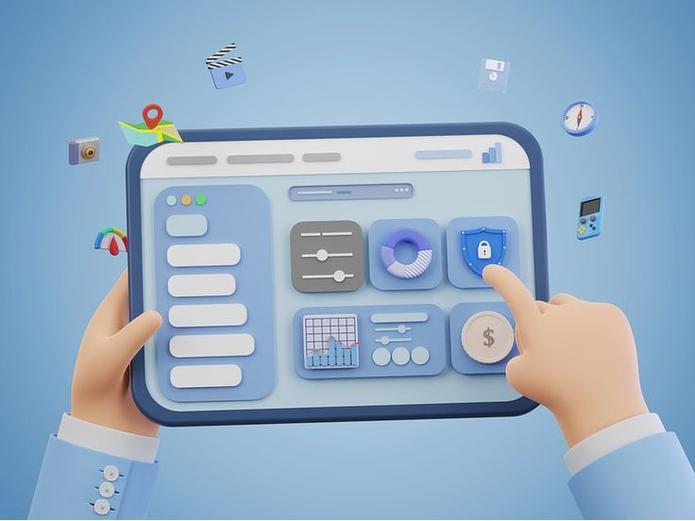
Как проходит работа?
На основе обработанных данных с предыдущего шага
Создаются функции для вызовов графиков
Задается общая канва веб-страницы, куда размещаются графики
Задается серверная часть
Собирается приложение

Slide 27
Что получаем в итоге?
Веб-страница
На ней располагаются метрики, таблицы и графики. Страница кликабельная и дает возможность точно посмотреть данные конкретной точки.

Slide 28

Демонстрация решения

Slide 29
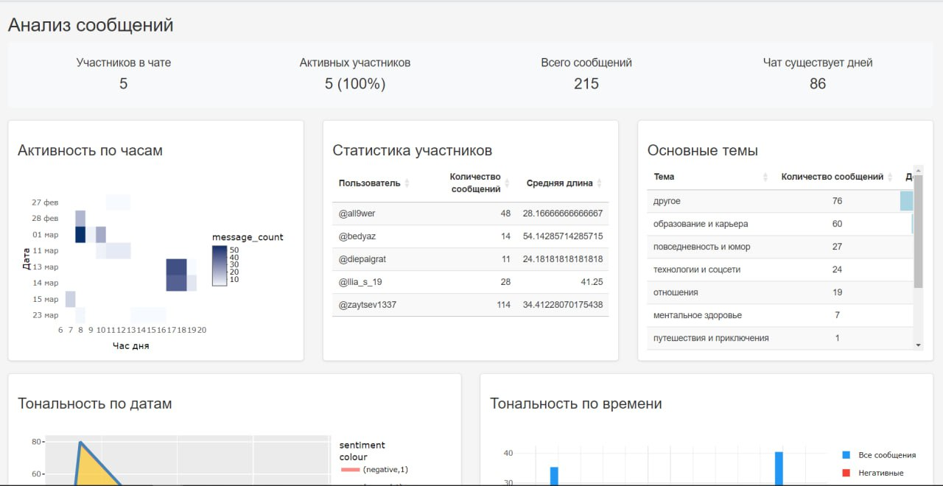

Slide 30
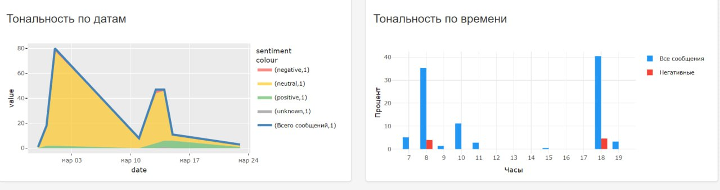
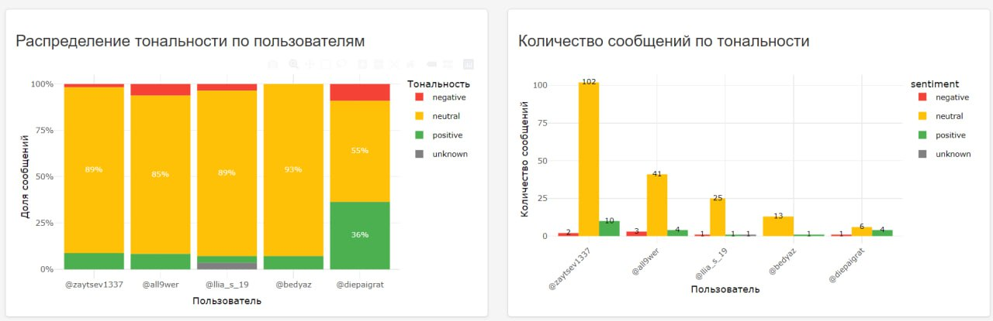

Slide 31
Практическая польза
Кейсы использования:
Модерация: Автоматическое выявление токсичных сообщений.
Анализ аудитории: Понимание активности участников для улучшения вовлеченности.
Отчеты: Генерация статистики для владельцев чатов.
Преимущества:
Сокращение времени на ручную проверку на 60-70%.
Проактивное управление конфликтами.

Slide 32
и какие нашли решения
Вызовы, с которыми мы столкнулись в процессе работы

Slide 33

Планы развития
Что будет дальше?
Анализ сообщений в режиме реального времени.
Интеграция автоматических действий: бан по правилам, шаблонные ответы.
Расширение анализа: детекция изображений/стикеров с запрещенным контентом.
Упрощение onboarding: шаблоны дашбордов под разные типы сообществ.

Slide 34
Вопросы от аудитории

Slide 35
Спасибо за внимание!
Проект размещается по адресу:
https://github.com/daipaigrat/ZHOKACH

